Slide 1

Сервис по прогнозированию спроса на медицинские услуги по метеоусловиям
Ориентация продаж и управления коммуникациями с клиентами на результаты машинного анализа метеорологических данных
Модуль цифровой экосистемы SMARTMED
Ивлева А.Н., Каледина П.В.
Ментор: Смирнова Е.В.

Slide 2
НАША МИССИЯ
Множество партнерских материалов, а также часть оказываемых сетью медицинских услуг не находят своего покупателя.
Предлагаемая нами концепция модуля прогнозирования призвана на основе предиктивной аналитики сегментировать потребительский спрос, решая тем самым проблему обработки и формирования маркетинговых трендов на отдельные медицинские товары и услуги.

Slide 3
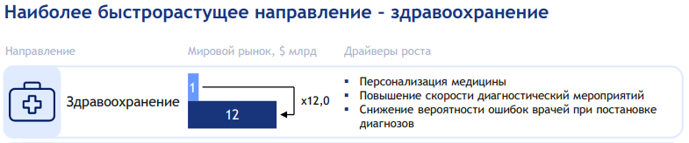
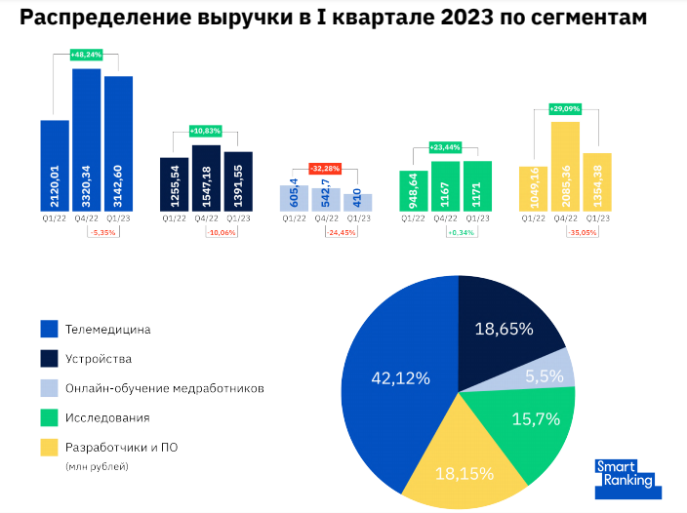
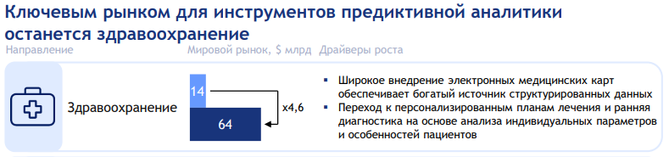
MARKET TRENDS
Применение нейросетевой предиктивной аналитики в маркетинге мед. учреждений является наиболее перспективной отраслью рынка инноваций в сфере здравоохранения.

Slide 4
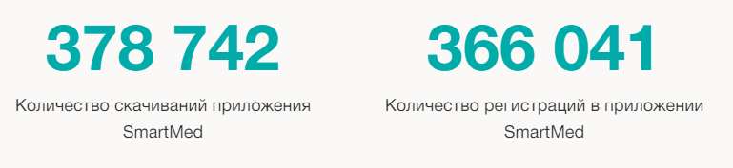
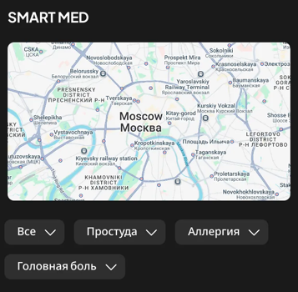
НАШ ПРОДУКТ
Представляет собой доп.модуль к цифровой экосистеме:
Увеличит интерес пользователей к приложению.
Повысит стоимость “среднего чека” пользователя
Сохраняет маржинальность
Оптимизирует закупку мед.товаров

Slide 5

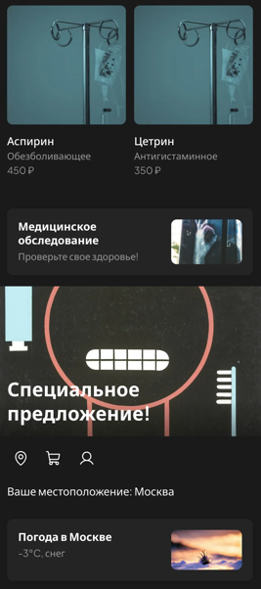
РАЗРАБОТАННЫЕ МОДУЛИ
Интеграция с метеорологической станцией, представление прогноза.
Анализ активности пользователя в приложении
Кластеризация коэффициента метеозависимости

Slide 6
СПАСИБО
Остались вопросы?
students1654@gmail.com
+7 960 940 73 01

